Slide 1
Writing tips
Yin Lin
2019/3/20

Slide 2
Contents
Before everything:
养成标点符号后面打空格的习惯!
Latex会在“句号+空格”的字符组合后使用句末空格，如果不想作为句末，则句号后的空格应为显式空格“\ ”
- 例如： " Lin et al.\ claim that… " ， " e.g.\ "
文章结构，时态
文章常用词汇
单位，数字，时间
画图，表格，和图注
人名，缩写
关于footnote, reference的使用
常见的问题
特殊种类的书写（how to write review)
Reference:
Tips for Writing Technical Papers Jennifer Widom, January 2006
Academic Writing (A handbook for international students) , Stephen Bailey
《美国教授对中国学生写英文文章的建议》（http://www.sciencenet.cn:80/bbs/showpost.aspx?id=33230）

Slide 3
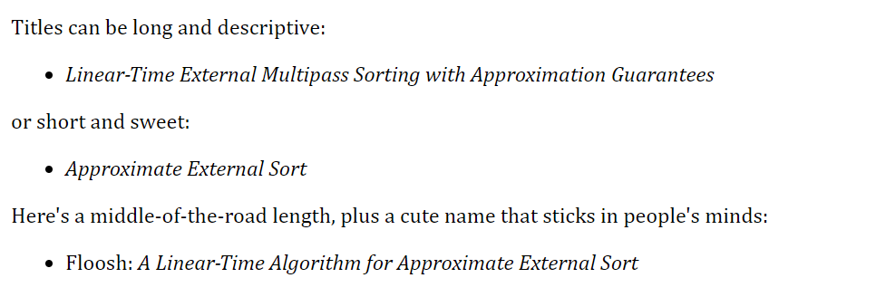
文章结构 source: Jennifer Widom (Stanford InfoLab) https://cs.stanford.edu/people/widom/paper-writing.html
Title:
Abstract:
问题背景以及动机 （不能与introduction和related work里面的重复），方法描述，主要贡献，实验结果
State the problem, your approach and solution, and the main contributions of the paper. Include little if any background and motivation. Be factual but comprehensive. The material in the abstract should not be repeated later word for word in the paper.

Slide 4
文章结构 source: Jennifer Widom (Stanford InfoLab) https://cs.stanford.edu/people/widom/paper-writing.html
Introduction: 非常重要的部分，因为评审人会根据这个部分判断你的论文的贡献，并在阅读main body的时候来验证自己的判断。
应该回答以下5个问题：
What is the problem?
Why is it interesting and important?
Why is it hard? (E.g., why do naive approaches fail?)
Why hasn't it been solved before? (Or, what's wrong with previous proposed solutions? How does mine differ?)
What are the key components of my approach and results? Also include any specific limitations.
通常在introduction的最后会用bullet point的形式来总结出论文的contribution以及介绍出未来的文章组织结构。

Slide 5
文章结构 source: Jennifer Widom (Stanford InfoLab) https://cs.stanford.edu/people/widom/paper-writing.html
Related Work：
添加的位置没有固定的要求，要是Related Work能够对问题的背景起到比较好的解释作用，或者是作者采用了非常创新的方法，对以前的方法起到很好的批判效果，则可以放到Section2；要是Related Work是能够与文中采用的算法，方法有一定的对比or总结的作用，则放在倒数第二段，即conclusion的前面。
Body:
两个重要tips: (1)一定要在文章的第三页之内(1/4的全文之前），有个对proprose的method 的总述 (2) 每个小部分should tell a story, 不是关于你怎么做的，而是关于怎么lead to the result的。
Body的开始可以有的成分
Running example: 更好地阐述所要解决的问题
Preliminaries: 把notation和terminology解释清楚
文章的阐述方法：top-down， 分解法描述各个小的part.

Slide 6
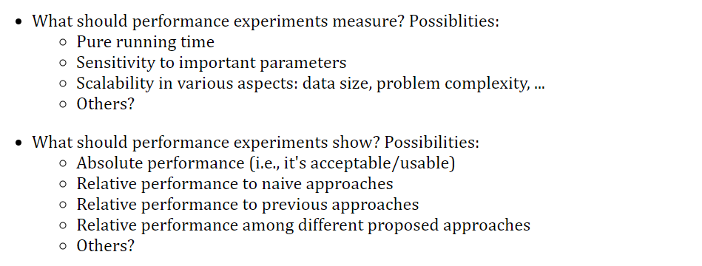
文章结构 source: Jennifer Widom (Stanford InfoLab) https://cs.stanford.edu/people/widom/paper-writing.html
Experiment：
Conclusion: 不是对abstract或者introduction的总结，应该涵盖到关于methods, experiment results的总结和描述。
Feature work:

Slide 7
文章常用时态
论文常用的时态是：以一般现在时为主
在叙述背景知识 或者(introduction) 的时候用一般现在时：
Most of the indexing schemes focus on one dimensional data.
在叙述研究现状的时候，可以采用一般现在时、现在进行时，或者现在完成时。例如：
Deep neural networks are the most popular models for speech recognition currently.
Deep neural networks are becoming the most popular models for speech recognition.
Deep neural networks have become the most popular models for speech recognition.
在描述自己的工作时 (main body)，虽然工作是过去做的，但在描述论文内容时也会使用一般现在时，尤其是在有In this paper这样的语句时，另外在描述实验 (experiment) 的部分的时候，为了统一格式，也是采用的一般现在时。例如：
In this paper, we propose ..
We observe from the Fig. xxx, that…

Slide 8
文章常用词汇
(definite/indefinite article) 定/不定冠词( a/an/the)
零冠词
可数名词的复数，不可数名词；
有物主代词，指示代词，不定代词修饰；
三餐，运动，节假日，学科，语言..
定冠词
上文出现过，特定的人/物
世界上独一无二的事物 (sun, sky)，乐器前面
序数词，最高级前面
不定冠词
非限定，常用于代指一类人或者物

Slide 9
文章常用词汇
(adverb) 副词
副词应该出现的地方：修饰动词，形容词；放在句首
副词常见的集中用法
修饰时间: previously, currently, retrospectively, presently, traditionally, continuously, increasingly, originally
修饰程度: considerably, substantially, highly, clearly, broadly, wholly, crucially, particularly
修饰方式: similarly, alternatively, factually, politically, locally, remotely
Obviously, Apparently, Actually 要谨慎地使用
( conjunctions) 连词
分清楚连词和连接副词: however, nevertheless; therefore, thus (and thus xxx); Moreover, Besides, meanwhile
错误连用
Because …, so…
Though/although/even if/even though, …but
分类讲解

Slide 10
连词的分类讲解
因果关系：because/ for/ since (because引导的状语从句在主句前面时需要逗号，后面时则不加逗号), thus (可以是副词or连词), so
目的关系: in order that, so that, for fear, in case
让步转折关系: but/yet, although/while, in sprite of/ despite, however/ nevertheless (副词), on one hand, on the other hand
并列/递进关系: either or, futhermore,
举例子： a few methods, for instance method A, are focus on xxx

Slide 11
一些常见的外来词 or 缩写词
state of art 在当前最为广泛采用和接受的方法
on the fly 在运行中
ad hoc 随意的
i.e. = that is
e.g. = for example
etc. 一般用etc.的情况是列举的省略的部分非常地显而易见; The odd numbers contains 1, 3, 5, 7, etc..

Slide 12
关于数字，时间，和单位
数字：
1-9的数字用one-night表示，10以上用digit表示，并且大的数字采用千分位表示，紧邻的数字一个用拼写一个用digit.
e.g. 400,000,000; seven 16-year-old boys
开头不能用阿拉伯数字，表示世纪的数字不用阿拉伯数字
e.g. Sixteen people agree that
百分数 (decimals):
12 percent of, 12% of the (最好把percent拼出来）
分数 (fractions, numerator, denominator):
序数词+基数词 (half, quarter除外) one-third, a third, two-thirds
倍数: a fivefold, tenfold increase
描述数字的变化
Increase by nice percent, nice percent increase
Xxx doubled as xxx, twice, three times as many as …
其他
Million: six million people –vs- millions of people
few (几乎没有), a few (可数名词), several, various, dozens of (30-60), scores of (60-100),
a small minority (5-20%), a minority (20%-40%), a significant minority (40-50%), a small majority (50-60%), a majority, a large majority

Slide 13
关于数字，时间，和单位
时间：
关于时间的介词
at – 某时刻 ( at that moment, at sunrise)；节日或者年龄 ( at the age of ten, at Christmas)
on – 某日或者与某日连用的时间段 ( on Friday afternoon, on Christmas Day)
in – 年，月，季节，世纪，年代，与定冠词连用的一天中的某个时间段 (in the morning)
时间的表示方法
July 22-24, 2018 （月份，日期 – 基数词就可以，年） -- 月份缩写 （特殊 May, Sept.)
时间和时态
During 包括进行时，过去时，完成时都可以
Since – 时间点/ for – 时间段（主句用完成时，从句过去时)
Currently 完成时/ 现在时都可以, recently 过去时，多与完成时连用
By 在此之前
Until 直到xxx时刻
After/ Before + doing 在xxx之前，后面用
Two month later, earlier 过去时

Slide 14
关于数字，时间，和单位
单位：
除了%, $, 和角度单位o, ‘, “之外，使用其他量度或时间单位时，数字和单位之间必须有空格
e.g. 45% , 45°, $250 , 50 cm
单位不是接在具体数字之后时，将单位拼写出来，除非是在句子的开头或者标题中，否则不要大写
e.g. five minutes

Slide 15
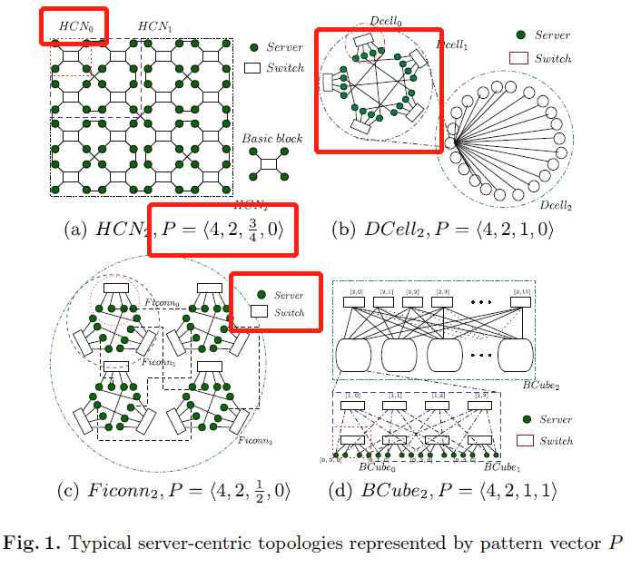
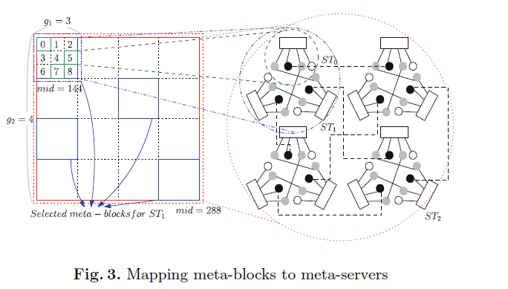
图表的绘制
图表格的绘制和配色
应该多在图上加注释
除了颜色之外，用线形也能区分开
用深浅明暗变焦明显的颜色
Excel2LaTeX插件
- https://github.com/krlmlr/Excel2LaTeX
图表的注释
在图表下面会有一句话来阐述图标的含义
不要出现 a/ the等没有含义的多余词汇；首字母大写，
或者是实词大写，保持一致.
引用
figure或者tarbular后面加\lable{tbl:indexing},
引用的时候就是
Fig.~\ref{fig:sdn}, Table~\ref{tbl:indexing}

Slide 16
人名和缩写
通常来说只写姓；全名缩写是名首字母.+姓 （Y. Lin）；全名的话是Lin, Yin 先姓后名
et al. 表示等等， Lin et al. claim that …
缩写的规则：
一个词或词组在文中出现三次或以上才可以用缩写，否则需要写出全称。出现的次数是在每个section中分别计算的。
缩略语在文中第一次出现时需要定义。这里所谓第一次，也是在每个section中分别计算的。
缩略语代表的是名词的单数形式，我们在后面加 s(或者加 es 如果缩略语的最后一个字母是 s)来表示复数 （DCNs)，如果缩写本身最后一个字母是s，比如 bispectral index 经常缩写为 BIS，但是用 BISes 来代表 bispectral indexes 读起来很不方便，所以通常会换一种写法，可以用BIS value来表示单数，用BIS values来表示复数

Slide 17
引用的格式
通常来说只写姓；全名缩写是名首字母.+姓 （Y. Lin）；全名的话是Lin, Yin 先姓后名
et al. 表示等等， Lin et al. claim that …
缩写的规则：
一个词或词组在文中出现三次或以上才可以用缩写，否则需要写出全称。出现的次数是在每个section中分别计算的。
缩略语在文中第一次出现时需要定义。这里所谓第一次，也是在每个section中分别计算的。
缩略语代表的是名词的单数形式，我们在后面加 s(或者加 es 如果缩略语的最后一个字母是 s)来表示复数 （DCNs)，如果缩写本身最后一个字母是s，比如 bispectral index 经常缩写为 BIS，但是用 BISes 来代表 bispectral indexes 读起来很不方便，所以通常会换一种写法，可以用BIS value来表示单数，用BIS values来表示复数

Slide 18
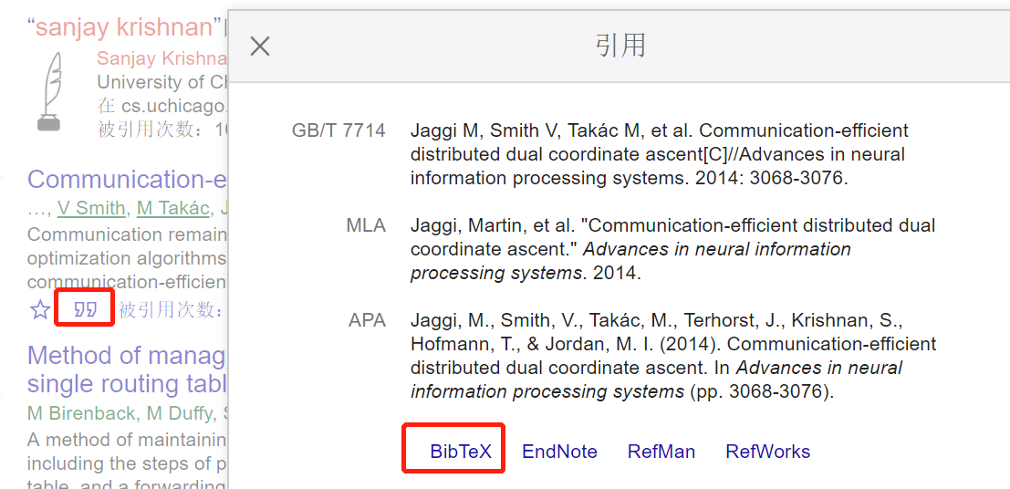
Footnote,和其他
什么时候用footnote，什么时候用citation:
脚注是指你文章但中完全引用别人的东西，而参考是你看了那些资料对你写论文有启发的有帮助的。 脚注是标注在每一页的下面，参考文献是放在论文后面的。
Footnote的写法：
脚注或称注脚（英语：footnote），用于：
为条目正文补充注解（解释性加注）
标明被引用于正文或注解的数据源
Citation的写法：（最重要：保持一致！！）
一般可以从Google Scholar里面导出：
但是并不是完全正确的，需要进行一定的修改，方法：编辑器进入.bib文件修改
多种reference的格式：参考高老师之前的课件

Slide 19
常见的错误
过长的句子
避免长句可以把每个句子限定为一个或两个主题。如果确实想用一个句子来强调几个主题之间的关系，这时应该使用分号，在列举的情况下可以使用长句，但是最好用表格。
在一个句子中，先写目的、地点或原因，再写主题
中国作者在引出主题之前，习惯于首先陈述目的、地点、原因、例子或条件（在句子中用作先行状语）。这样做的效果却是，降低了主题思想的重要性，并使读者认为作者喜欢兜圈子。正确的做法是，把主题放在句子的开始，然后说明地点、原因等等
将长句改为短句：

Slide 20
常见的错误
将长句改为短句
Incorrect: “In order to reduce the sweep cycle and the number of mobile sensors required, we propose a route scheduling problem in this paper, which is to consider the effect of sensing range in sweep coverage problems.”
Correct: “This paper proposes a route scheduling problem that aims to reduce sweep cycle and the number of mobile sensors required. In addition, this problem also considers the effect of sensing range in sweep coverage problems.”
Incorrect: “To maintain the optimal TE policies, the control plane requires solving an optimization problem at a fixed time interval, which can usually be formulated as the variants of the classical multi-commodity flow (MCF) problem [5].”
Correct: “The control plane solves an optimization problem in a fixed time interval by maintaining optimal TE policies. This problem can be formulated as a variant of the classical multi-commodity flow (MCF) problem [5].”

Slide 21
常见的错误
过于经常使用第一人称, 可以采用第三人称和被动语态使得描述更为客观可信。
Example:
我今天穿黑色，显得庄重沉稳。
为体现庄重沉稳，衣服颜色定为黑色。
把状语放在主语前面使用
在阐述methods, purpose, location, time之前先说明做了什么工作
Incorrect: “In this paper, to find the route for the mobile sensors with a large sensing range, we propose four route scheduling algorithms, ROSE, G-ROSE, E-ROSE, and D-ROSE, respectively.”
Correct: “This papers proposes four route scheduling algorithms: ROSE, G-ROSE, E-ROSE, and D-ROSE, to find routes for mobile sensors that have large sensing range.”

Slide 22
常见的错误
Which, that 的错误和泛滥使用
Which开头的是非限制性从句，而that开头的是限制性从句：
Breast cancer, which is diagnosed in about 1.5 million people each year worldwide, is a devastating disease.
Breast cancers that are hormone receptor-positive usually respond well to hormonal therapy.
第一句里which is diagnosed in about 1.5 million people each year worldwide是个非限制性从句，which代表的是所有的乳腺癌。这个从句告诉我们一些关于乳腺癌的额外信息，去掉这个从句也不影响主句的意思。第二句里that是个限制性从句，that专指某种乳腺癌，而不是所有的乳腺癌。去掉这个从句就会改变主句的含义，变成所有的乳腺癌都对激素疗法响应良好了。
which开头的从句前后都要有逗号和主句隔开，而that开头的从句不能用逗号隔开。
如果前面要加一个介词（on, in, at, from, by等），就只能用which而不能用that了。这种情况下非限制性从句和限制性从句的区别靠逗号来显示。

Slide 23
常见的错误
Which, that 指代不明引起混淆。
Respectively, respective 通常用在句末。
In this paper, in this study 不能使用次数过多，只限定于在introduction和conclusion中，以及在mention到别人的工作的时使用。
所有数字的符号要使用$a$，使其变为斜体，与其他字母区分开。
重复
Such as A, B, C, etc..
Research work, output result, simulation result, arrangement plan
一些单词的单复数形式相同，所以不需要再加s把它们变为复数形式，例如：literatue, equipment, staff, faculty。
绝对不要以单词的缩写形式（如Fig.）或阿拉伯数字(如8)开头写英文句子。
不要写“by this way”，取而代之的应该是“by doing this” 或“using this method”。
千万不要在句子的开头写“how to ……”（也不要这样讲），不要用“ that is to say”, “ namely”, “too”
要这样写：“the results are shown in Figure 2”，而不是“the results are showed as Figure 2”。

Slide 24
Paper Review: How to Handle ——source：Professor Gennady Pekhimenko
Brief summary
What is the problem the paper is trying to solve?
What are the key ideas of the paper? Key insights?
What is the key contribution to literature at the time it was written?
What are the most important things you take out from it?
Strengths
Does the paper solve the problem well?

Slide 25
Paper Reviews (2)
3. Weaknesses (most important ones)
This is where you should think critically. Every paper/idea has a weakness. This does not mean the paper is necessarily bad. It means there is room for improvement and future research can accomplish this.
Implementation:限制条件，什么前提情况下才能work;付出什么代价，损失一些其他性能？时间换空间; 可能遇到什么问题？;是否applicable到更大的场景中变得更general一些？离散-连续; 理论分析能不能把overhead bound住； evaluation baseline不好，
Motivation:有没有比较intuitive的方法来解决这个问题？是否有多重约束？系统能否automatic的优化？能不能解决更为general的问题？
4. Can you do (much) better? Present your thoughts/ideas.
寻找问题的时候应该从user的角度来考虑这个问题，在寻求解决方法的时候应该从作者的角度考虑可行性的问题。
5. What have you learned/enjoyed/disliked in the paper? Why?
可以从文章结构写作，实验，作者解决的问题的意义，作者采用的方法
Review should be short and concise (~ ½ a page to 1 page maximum)

Slide 26
Advice on Reviewing
When doing the reviews, be very critical
Always think about better ways of solving the problem or related problems
Do background reading
Reviewing a paper/talk is the best way of learning about a research problem/topic
Think about forming a literature survey topic or a research proposal based on the paper (for future studies)

